Slide 1
Былкова
Елена Владимировна
Повышение квалификации.

Slide 2


Slide 3


Slide 4
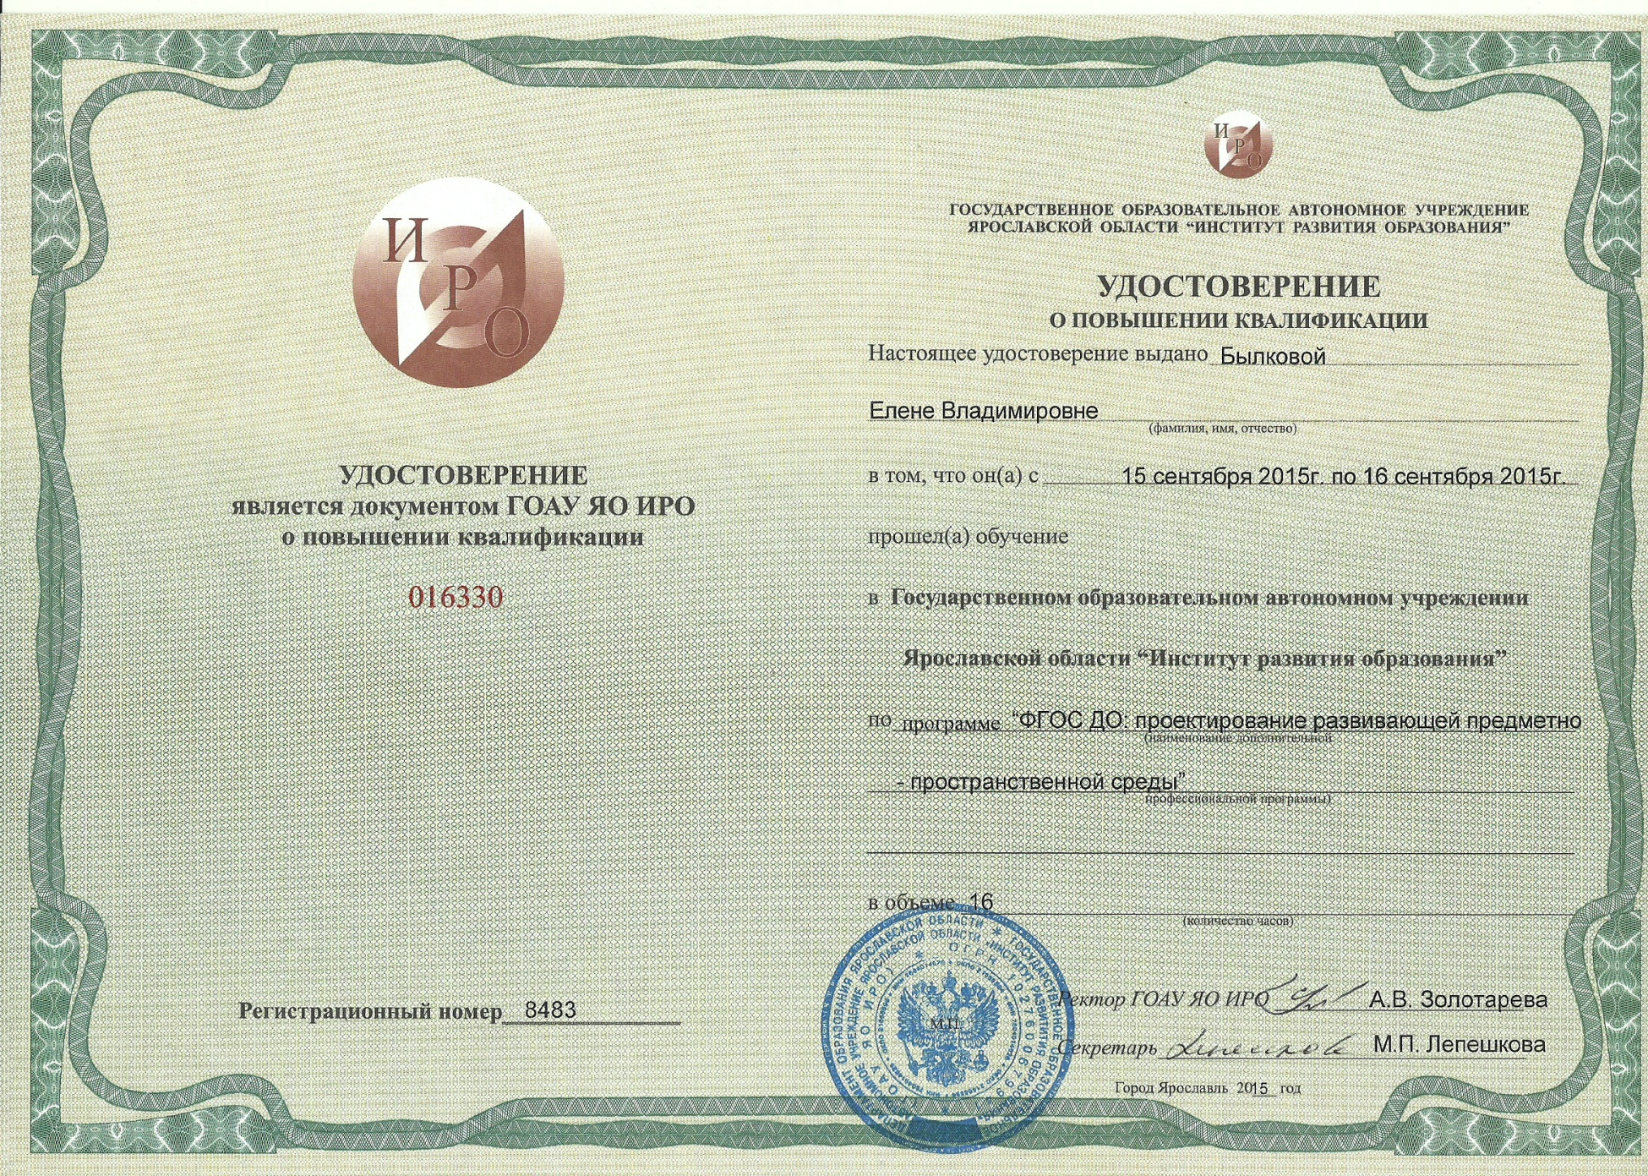

Slide 5


Slide 6


